Slide 1
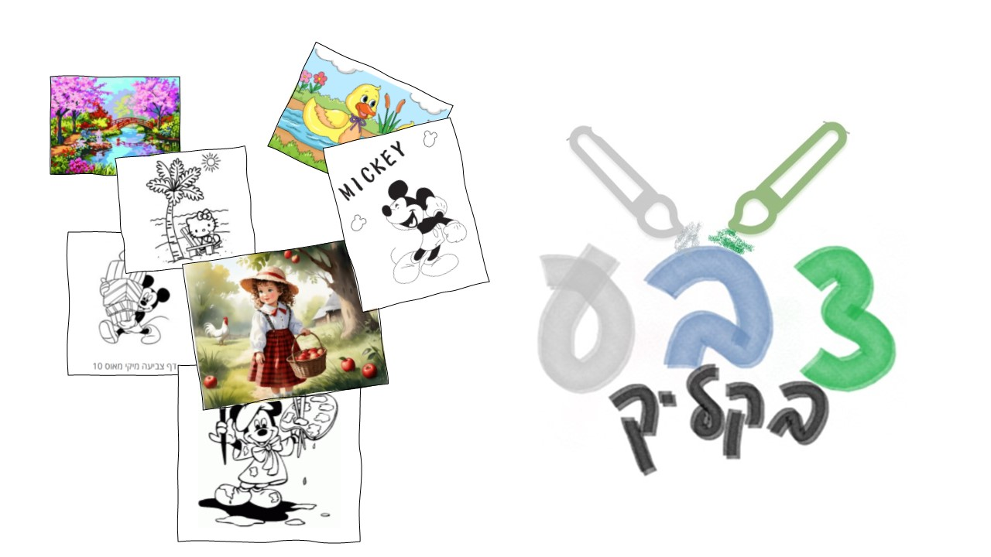
התחברות
הרשמה
מסך התחברות- ממשק משתמש

Slide 2
מועדפים
קטגוריות
משלכם
עמוד הבית-navbar של ניווטים

Slide 3
מסך מועדפים שלי-הציורים שנבחרו כמועדפים למשתמש
הסרה
הסרה
הסרה

Slide 4
מסך קטגוריות-עם תמונה רנדומלית מהמאגר
ילדים
בובות
רכבים

Slide 5
מסך תצוגת הציורים
דירוג
משוב
הוספה למועדפים
הורדה
דירוג
משוב
הוספה למועדפים
הורדה
דירוג
משוב
הוספה למועדפים
הורדה

Slide 6
מסך תצוגת הציורים של המשתמשים
הוספת ציור

